Slide 1
Öt év tapasztalatai az MTA-ELTE Kutatásalapú Kémiatanítás Kutatócsoportban
Szalay Luca¹ és Tóth Zoltán²
¹Eötvös Loránd Tudományegyetem, Kémiai Intézet
²Debreceni Egyetem, Kémiai Intézet,
MTA-ELTE Kutatásalapú Kémiatanítás Kutatócsoport*
Kémiatanárok Nyári Országos Továbbképzése
Eger, 2021. aug. 23., Eszterházy Károly Egyetem
*Honlap: http://ttomc.elte.hu/publications/90
E-mail: luca.szalay@ttk.elte.hu

Slide 2
Tartalom
1.1. Célok
1.2. Kutatási módszer
1.3. Minta
1.4. Kutatási modell az 1. tanévben
1.5. Kutatási modell a 2. tanévtől
2. Statisztikai módszerek
3. Eredmények – fejlesztés
4. Eredmények – attitűdök
5. Diszkusszió és konklúzió
6. Új nyertes pályázat az MTA Közoktatás-fejlesztési Programjában

Slide 3
1.1. Az MTA-ELTE Kutatásalapú Kémiatanítás Kutatócsoport „Megvalósítható kutatásalapú kémiatanítás” projektjének kitűzött céljai
Egy pozitív eredményű rövidtávú empirikus kutatás, 9. oszt.*
Longitudinális (4 tanévre tervezett, 7-10. oszt.) vizsgálat:
A természettudományos problémamegoldás lépéseinek modellezése, de a hangsúly a kísérletek megtervezésén van!
A kutatásalapú tanulás alkalmazhatóságának, hatékonyságának vizsgálata
A tanulók kísérlettervező képességének vizsgálata
A tanulók tárgyi tudásának vizsgálata
A tanulók attitűdjének és motiváltságának vizsgálata
*Szalay, L., Tóth, Z., (2016), An inquiry-based approach of traditional ’step-by-step’ experiments, Chemistry Education Research and Practice, 17, 923-961.

Slide 4
1.2. Kutatócsoport és kutatási módszer
Kutatócsoport:
24 kémia tanár
5 egyetemi oktató
5 egyetemi hallgató (később csatlakoztak: TDK-sok, ill. szakdolgozók).
Kutatási módszer:
4 tanév (a COVID-19 járvány miatt az 5. tanévben sikerült befejezni)
4 x 6 = 24 db tanulói feladatlap és tanári útmutató (tanévente 6 db)
Előteszt: 2016 ősze (T0); 4 utóteszt: minden tanév végén (T1-T4)
Kísérlettervező képesség, tárgyi tudás, attitűd és metaadatok
A tesztkérdések a Bloom-taxonómia szerint strukturálva
Az adatok statisztikai módszerekkel elemezve

Slide 5
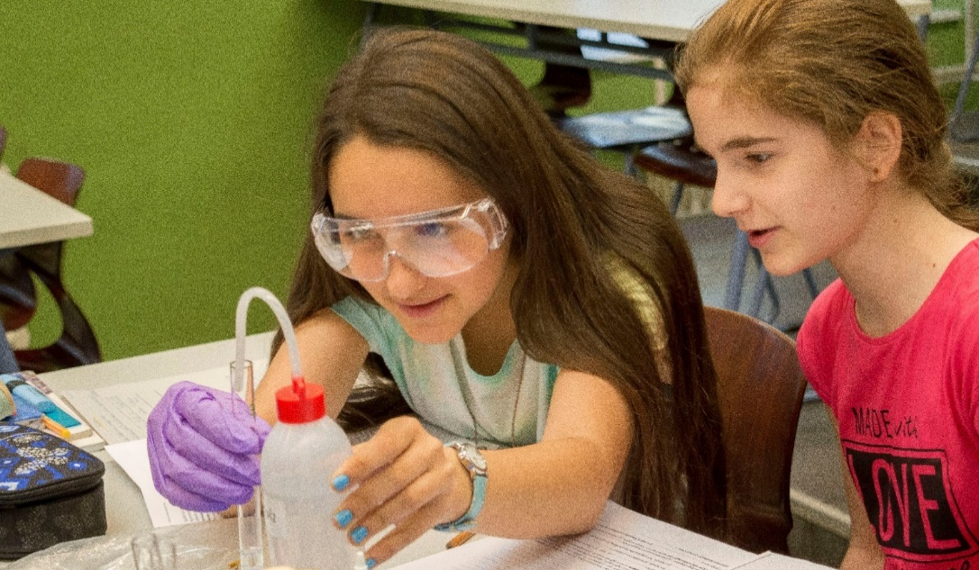
1.3. Minta
18 gimnázium (6 vagy 8 osztályos)
31 osztály/tanulói csoport
Eredetileg 920 hetedik osztályos tanuló (12-13 évesek)
A tanulók véletlenszerűen szétválogatva 3 csoportra:
1. csoport: csak recept alapján végez kísérleteket (kontroll)
2. csoport: recept alapján végez kísérleteket + elméletben tervez/tanulja a kísérlettervezést a kísérletek után
3. csoport: tanulja a kísérlettervezést, megtervezi és el is végzi ugyanazokat a kísérleteket
Az első utótesztet 853, a másodikat 812, a harmadikat 724, a negyediket 491 tanuló oldotta meg; 461 fő mind az 5 db tesztet.

Slide 6
1. 4. Kutatási modell a projekt 1. tanévében* (2016/2017.)
6 db, tanulókísérleteket tartalmazó feladatlap elkészítése (6 tanórára),
3 változatban:
1. típus: csak receptszerű kísérletek
2. típus: receptszerű kísérletek + elméleti kísérlettervezés
3. típus: kísérlettervezés a gyakorlatban
A 3. csoport eredményei gyengék!
MODELLVÁLTÁS KELL!
Az eredmények elemzése
A minta
kiválasztása
1. típusú feladatlapot végző csop.
0. teszt
6 tanóra, csak receptszerű kísérletek („kontroll”)
1. teszt
2. típusú feladatlapot végző csop.
0. teszt
6 tanóra, receptszerű kísérletek + elméleti kísérlettervezés
1. teszt
Adatgyűjtés
3. típusú feladatlapot végző csop.
0. teszt
6 tanóra, kísérlettervezés a gyakorlatban
1. teszt
*Szalay, L., Tóth, Z., Kiss, E., (2020), Introducing students to experimental design skills, Chemistry Education Research and Practice, 21, 331 – 356.

Slide 7
1. 5. Kutatási modell a projekt 2. tanévétől* (2017/2018.)
2. év végén a 2. és a 3. csoport jobban teljesít a kontrollcsoportnál.
Ez a modell marad végig.
6 db, tanulókísérleteket tartalmazó feladatlap elkészítése (6 tanórára),
3 változatban:
1. típus: csak receptszerű kísérletek
2. típus: receptszerű kísérletek + magyarázat a kísérletek után
3. típus: magyarázat a kísérletek előtt + kísérlettervezés gyakorlatban
Az eredmények elemzése
1. típusú feladatlapot végző csop.
6 tanóra, csak receptszerű kísérletek („kontroll”)
2. teszt
2. típusú feladatlapot végző csop.
6 tanóra, receptszerű kísérletek + magyarázat a kísérletek után
2. teszt
Adatgyűjtés
3. típusú feladatlapot végző csop.
6 tanóra, magyarázat a kísérletek előtt + kísérlettervezés gyakorlatban
2. teszt
*Szalay, L., Tóth, Z., Borbás, R., (2021), Teaching of experimental design skills:
results from a longitudinal study, Chemistry Education Research and Practice,
2021, DOI: 10.1039/D0RP00338G

Slide 8
2. Az adatok statisztikai elemzése
Strukturált papír és toll alapú tesztek (T0-T4): azonos itemszámú feladatok:
kémia tárgyi tudás (TT) + kísérlettervező képesség (KK)
COVID-19 →a 4. tanév feladatlapjának kipróbálása és a 4. tanév végi teszt (T4) megírása a 2020/2021. tanévben
461 diák írta meg mind az 5 tesztet → N=461; ezen belül a projekt elején írt T0 teszt eredményekben az alábbi 3 csoport nem különbözik szignifikánsan:
1. csoport: 130; 2. csoport: 162; 3. csoport: 169 diák
Kovariancia analízis (ANCOVA) az SPSS Statistics szoftverrel:
Független változók (parameterek - „sources”):
Csoportok (3 típusú oktatási módszer: 1. csoport, 2. csoport, 3. csoport)
Az iskola „rangja” (legjobbiskola.hu; 3 kategória: magas, közepes, alacsony)
Anya iskolai végzettsége (2 kategória: az anyának van/nincs diplomája)
Nem (2 kategória: fiú/lány)
Kovariáns: T0 teszt eredményei (folytonos változó)
Függő változók: a tanulók eredményei az összes pontszám százalékában (%) a teszteken (teljes teszt, TT, ill. KK feladatok) folytonos változóként elemezve.
Bonferroni korrekció → az eredmények szignifikancia szintje p=0,05/5=0,01
Parciális éta négyzet (PES) értékek számítása a hatás nagyságának jellemzésére.

Slide 9
3. 1. A feltételezett paraméterek hatása (PES) a diákok eredményeire és a százalékos eredmények (%) a teljes teszten (TT + KK feladatok) (N = 461)
Paraméter↓ PES→ | Teszt 0 | Teszt 1 | Teszt 2 | Teszt 3 | Teszt 4
Csoport (az oktatási módszer hatása) | 0,017 | 0,077* | 0,047* | 0,019 | 0,004
Iskola „rangja”** | 0,049* | 0,026* | 0,098* | 0,157* | 0,050*
Anya iskolai végzettsége*** | 0,077* | 0,000 | 0,000 | 0,005 | 0,019*
Nem | 0,000 | 0,001 | 0,018* | 0,007 | 0,015*
Előzetes tudás (T0) | - | 0,005 | 0,113* | 0,095* | 0,062*
Becsült átlagok (%)↓ PES→ | Teszt 0 | Teszt 1 | Teszt 2 | Teszt 3 | Teszt 4
1. csoport | 36,0 | 38,1 | 30,8 | 32,3 | 43,3
2. csoport | 40,2 | 45,6 | 41,9 | 38,2 | 40,4
3. csoport | 40,1 | 32,5 | 39,8 | 37,8 | 40,2
Szignifikáns különbség a csoportok között
 | 1–2; 1–3 | 1-2; 1-3; 2-3 | 1-2; 1-3 | 1-2; 1-3 | -
*p<0,01
* *: az alacsonyabb „rangú” iskolák tanulói szignifikánsan kevesebb pontot értek el
* * *: az anya iskolai végzettsége (szociális háttér) főként a projekt elején hat

Slide 10
3.2. A feltételezett paraméterek hatása (PES) a diákok eredményeire és a százalékos eredmények (%) a kísérlettervező feladatokon (KK) (N = 461)
Paraméter ↓ PES → | Teszt 0 | Teszt 1 | Teszt 2 | Teszt 3 | Teszt 4
Csoport (az oktatási módszer hatása) | 0,043* | 0,061* | 0,045* | 0,011 | 0,008
Iskola „rangja”** | 0,036* | 0,023 | 0,072* | 0,215* | 0,103*
Anya iskolai végzettsége*** | 0,055* | 0,001 | 0,003 | 0,000 | 0,001
Nem | 0,000 | 0,000 | 0,010 | 0,032* | 0,008
Előzetes tudás (T0) | - | 0,000 | 0,083* | 0,052* | 0,068*
Becsült átlagok (%)↓ PES→ | Teszt 0 | Teszt 1 | Teszt 2 | Teszt 3 | Teszt 4
1. csoport | 19,5 | 34,6 | 21,3 | 27,9 | 41,5
2. csoport | 27,2 | 41,3 | 34,1 | 33,8 | 36,1
3. csoport | 20,1 | 27,2 | 33,4 | 32,6 | 36,5
Szignifikáns különbség a csoportok között | 1-2, 2-3 | 2-3 | 1-2, 1-3 | - | -
*p<0,01
* *: az alacsonyabb „rangú” iskolák tanulói szignifikánsan kevesebb pontot értek el
* * *: az anya iskolai végzettsége (szociális háttér) csak a projekt elején hat

Slide 11
3.3. A módszer (csoport) és az iskola „rangjának” hatása (PES) a teljes teszten (TT+KK) elért eredményre (N = 461)
Módszer↓ PES → | Teszt 0 | Teszt 1 | Teszt 2 | Teszt 3 | Teszt 4
2. csoport–1. csoport (kontrol) | 0,014 | 0,022* | 0,043* | 0,016* | 0,003
3. csoport–1. csoport (kontrol) | 0,014 | 0,013 | 0,031* | 0,015* | 0,004
Iskola „rangja”↓ PES → | Teszt 0 | Teszt 1 | Teszt 2 | Teszt 3 | Teszt 4
Magas–alacsony | 0,039* | 0,013 | 0,093* | 0,129* | 0,047*
Magas–közepes | 0,001 | 0,022 | 0,012 | 0,002 | 0,005
A módszer (csoport) és az iskola „rangjának” hatása (PES) a kísérlettervezésen (KK) elért eredményre (N = 461)
Módszer↓ PES → | Teszt 0 | Teszt 1 | Teszt 2 | Teszt 3 | Teszt 4
2. csoport–1. csoport (kontrol) | 0,031* | 0,012 | 0,038* | 0,010 | 0,007
3. csoport–1. csoport (kontrol) | 0,000 | 0,014 | 0,034* | 0,007 | 0,006
Iskola „rangja”↓ PES → | Teszt 0 | Teszt 1 | Teszt 2 | Teszt 3 | Teszt 4
Magas–alacsony | 0,015 | 0,010 | 0,040* | 0,162* | 0,103*
Magas–közepes | 0,001 | 0,001 | 0,000 | 0,004 | 0,037*
*p<0,01

Slide 12
4.1. A tantárgy kedveltsége az évekkel egyre csökken…
Fejlesztés: negatív, szignifikáns hatás 10. osztályban.
Iskola erőssége: negatív, szignifikáns hatás 9. osztályban.

Slide 13
4.2. A kísérletek fontosságának megítélésében a 7. évfolyamon látványos negatív hatás
- Kísérleti csoportok esetében szignifikánsan kisebb csökkenés.
- 8. osztálytól visszatérés kb. a kezdeti állapotra.

Slide 14
4.3. A receptszerű kísérletezés végig kedveltebb, de 8. osztálytól a receptszerű kísérletezés veszít népszerűségéből
Gyenge iskolák tanulói inkább ragaszkodnak a receptszerű kísérletekhez.
8. oszt.: fiúk jobban elmozdulnak a kísérlettervezés irányába.
10. oszt.: a jó előismerettel rendelkező tanulók: inkább a receptszerű…

Slide 15
A kezdeti nagyon jó jegyek lényegesen csökkennek a 7. osztályban, de aztán stabilizálódnak
Romlás: „gyengébb” iskolákban 8. oszt.; erősebbekben inkább 7. oszt.
8. oszt.; a fiúké szignifikánsan nagyobb romlás, mint a lányoké.

Slide 16
5. Diszkusszió és konklúzió
Szociális háttér (az anya iskolai végzettsége): szignifikáns hatása volt a tanulók KK feladatokon elért eredményére a T0 teszten, majd eltűnt – minden, a mintában lévő iskola erősen válogat a felvételin!
Iskola hatása (az iskola „rangja”) a 2. évtől (T2) a módszernél erősebb hatása volt a KK feladatokon elért eredményre!
A kísérlettervezés elveinek közvetlen tanítása hatásosabbnak tűnik:
T1 (7. oszt.): nincs szignifikáns változás a kísérlettervező képességben
T2 (8. oszt.): a kísérlettervező képesség szignifikánsan jobb a kísérleti csoportokban a kontrollcsoporténál – direkt tanított kísérlettervezés!
T3 és T4 (9. és 10. oszt.): nincs szignifikáns fejlődés a kísérlettervező képességben – MAGYARÁZAT?
A diákok a Piaget-féle formális műveleti szakaszt elérve ki tudják találni, hogy kell megtervezni egy kísérletet?
Nem mindent írnak le, amit tudnak?
Elég jól méri a teszt a kísérlettervező képességet? (+COVID-19!)
Jobb lenne egy, a kísérlettervezéshez használható sémát tanítani?

Slide 18
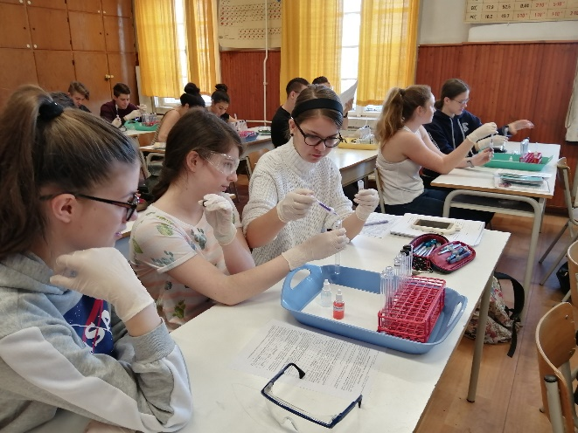
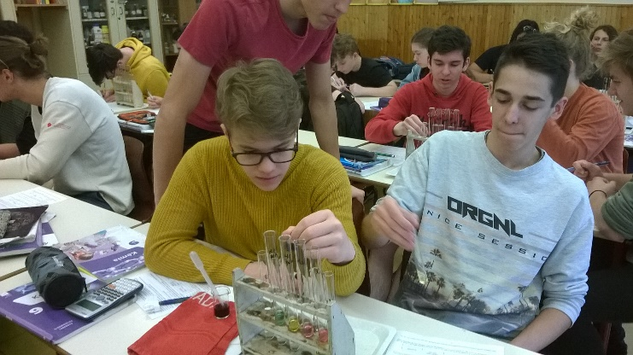
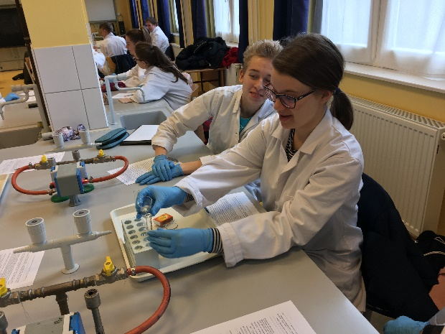
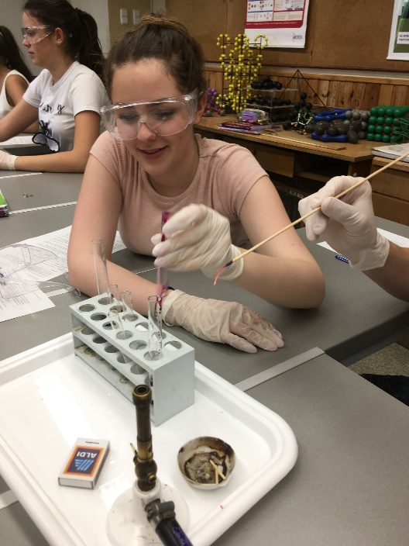
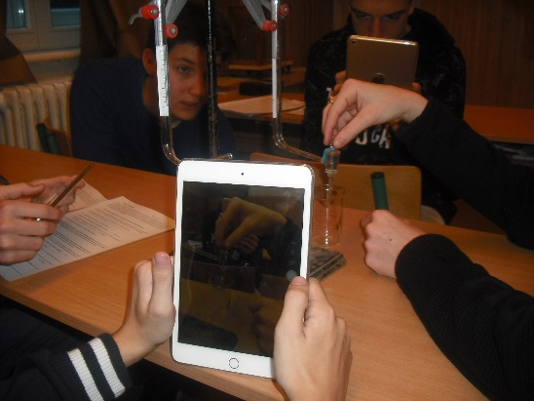
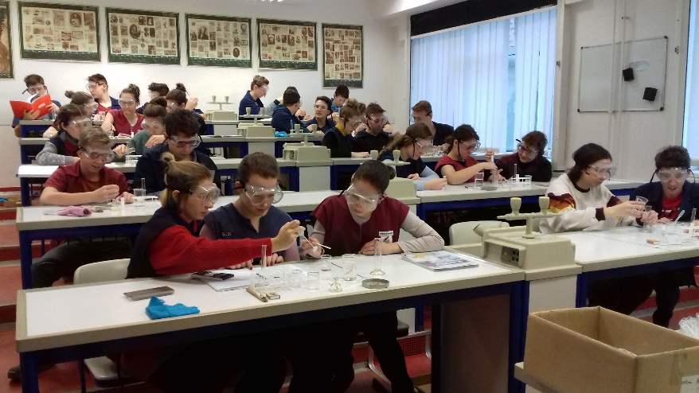
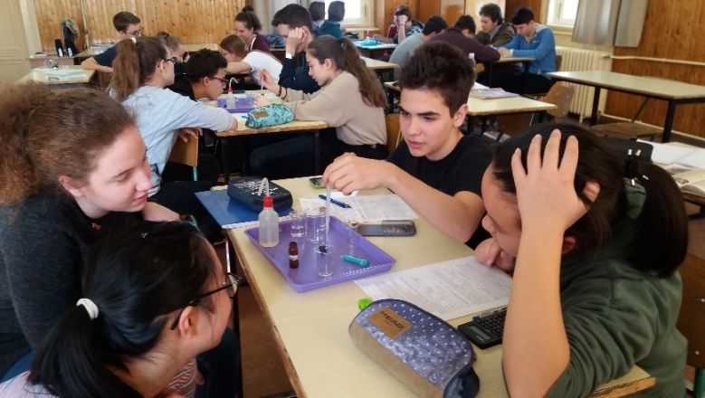
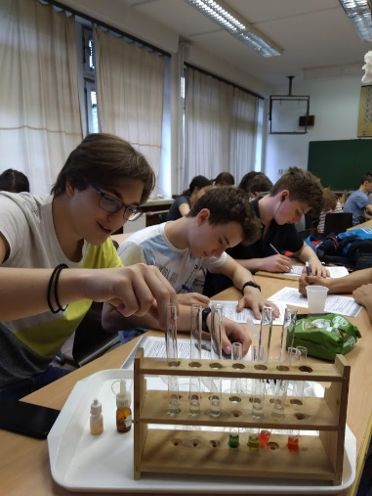
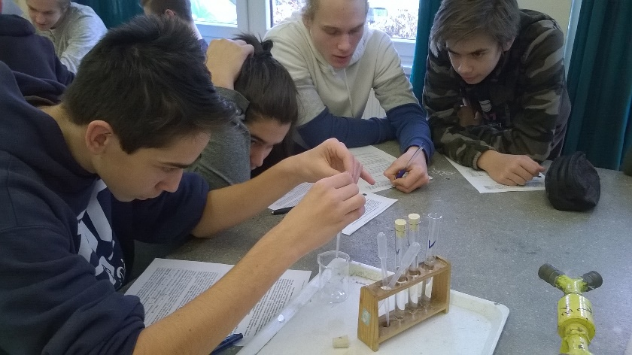
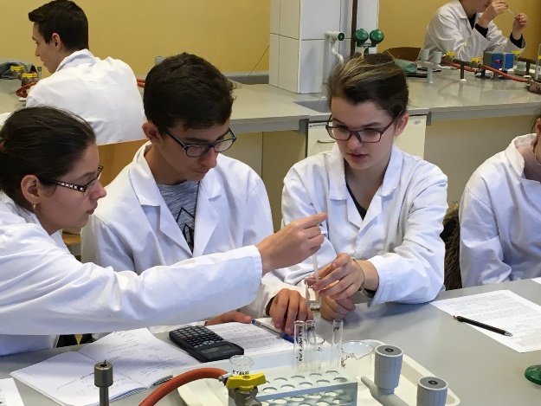
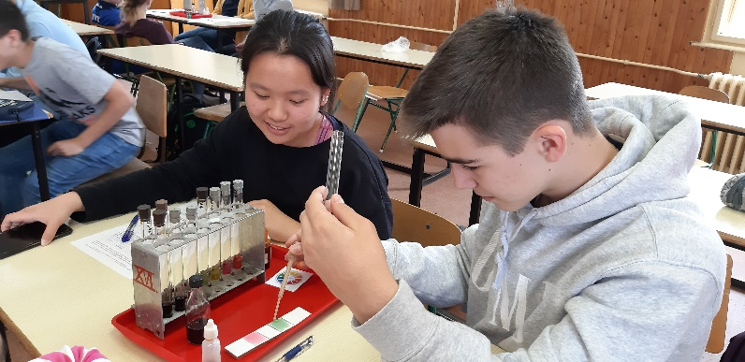
Az előadás elkészítését a Magyar Tudományos Akadémia Tantárgypedagógiai Kutatási Programja támogatta. Honlap: http://ttomc.elte.hu/ publications/90 E-mail: luca.szalay@ttk.elte.hu Köszönöm a figyelmet!
Notes:
See you soon (even if only in Zoom) and thank you very much for your attention.

